Slide 1







Váltó-sáv Alapítvány

Slide 2
A szervezet:
NGO (civil, szakmailag teljesen független)
Alulról építkező, a problémára reagáló
Országos (mobil, sok projekt vidéken, sőt, gyakran vidéki iroda is)
Története (deviáns iskolából, egy másik NGO-ból nőtt ki)
1997, 2002 – bejegyzés
Szervezetté válás, folyamatos változás, megújulás – szervezeti kultúra kialakítása
Mint minden NGO, gyors, problémára azonnal reagáló, szakmai, gyors döntések, pionír szerep (pl. félutas: 2010-2016 a szervezet maga működtet, majd BVOP-val együttműködésben 2019-től – „csúszás” állami szinten a problémára adott válaszokban)

Slide 3

Szakmailag:
Komplex, szinergikus, többszakmás
Többfajta (nem egyedüli) módszer
Társadalmi és egyéni felelősségvállalás
Elérhető szolgáltatások (állandó is van, pl. VáltóBázis, de főleg projektszemlélet)
Szolgáltató, gyakorlat orientált, a „most”-ra reagál
Nem érdekvédő (teljesen távol ettől, elhatárolódik)
„módszertani központ”, kutatások, elmélet leírása, módszertan kidolgozása, stb.
Évente kb. 500 kliens, de volt olyan év, hogy az 1000 főt is meghaladta

Slide 4
Fenntarthatóság (gazdasági)
20 év alatt nincs állandó, normatív bevétel
Pályázatok (hazai, uniós, külföldi)
Szolgáltatások (képzések, szakembereknek is)
SZJA 1 % (nagyon csekély, éves költségvetés 20-80 millió, 25. 000.- Ft)
Egyéb adományok (főleg tárgyi, de néha pénz is)

Slide 5
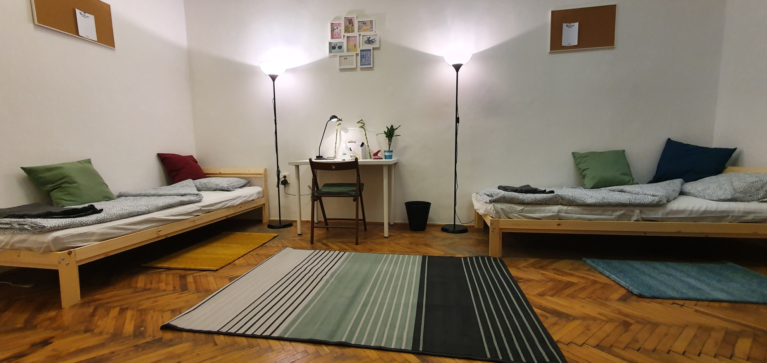
Mit kell fenntartani?
1 db iroda (bérlése ingyen, de közüzemi számlák, infrastruktúra)
Projekttől függően 5-10 munkatárs bére
Foglalkoztatás: tapasztalati munkatárs, munkatapasztalat szerzés miatt munkatárs (szabadult) – külön pályázati forrásból
Félutas Lakás (Félutas Lakás Komplex Reintegrációs Program): kb. évi 20 millió, külön pályázati forrásból
1 db autó (sok utazás)

Slide 6
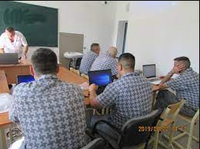
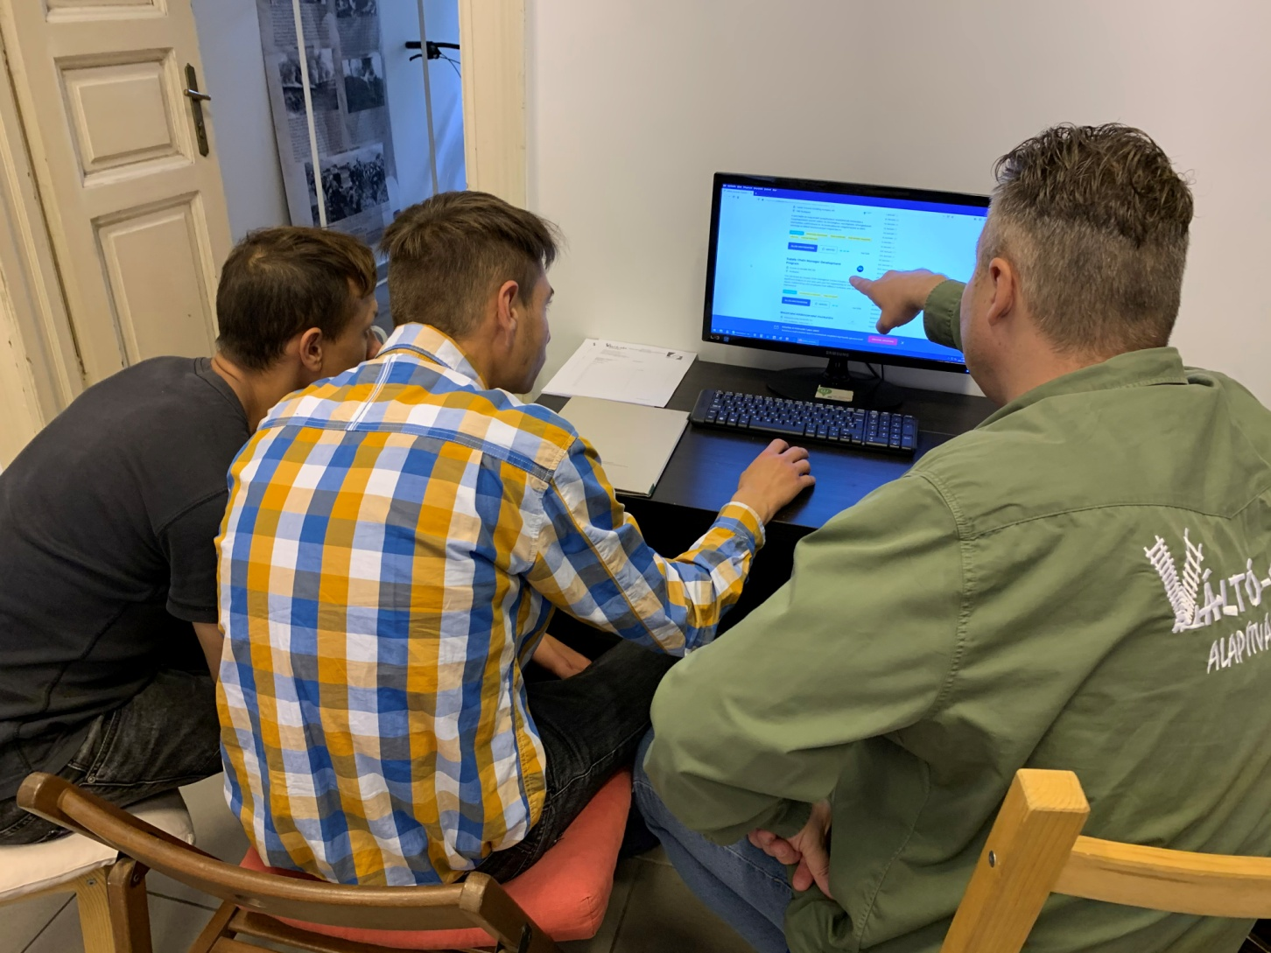
Szolgáltatások
Félutas Lakás Komplex Reintegrációs Program
Job coaching, VáltóBázis (információs szolgáltatás)
Segítő kapcsolak (coach/mentor programok)
Képzések, csoportok bv. intézetekben, szabadulás után (változatos témában és módszerrel, pl. művészetterápiás programok, kommunikáció, önismeret, DIGITÁLIS KOMPETENCIA FEJLESZTÉS, stb.)
Érzékenyítő programok (pl. munkáltatók képzése)

Slide 7
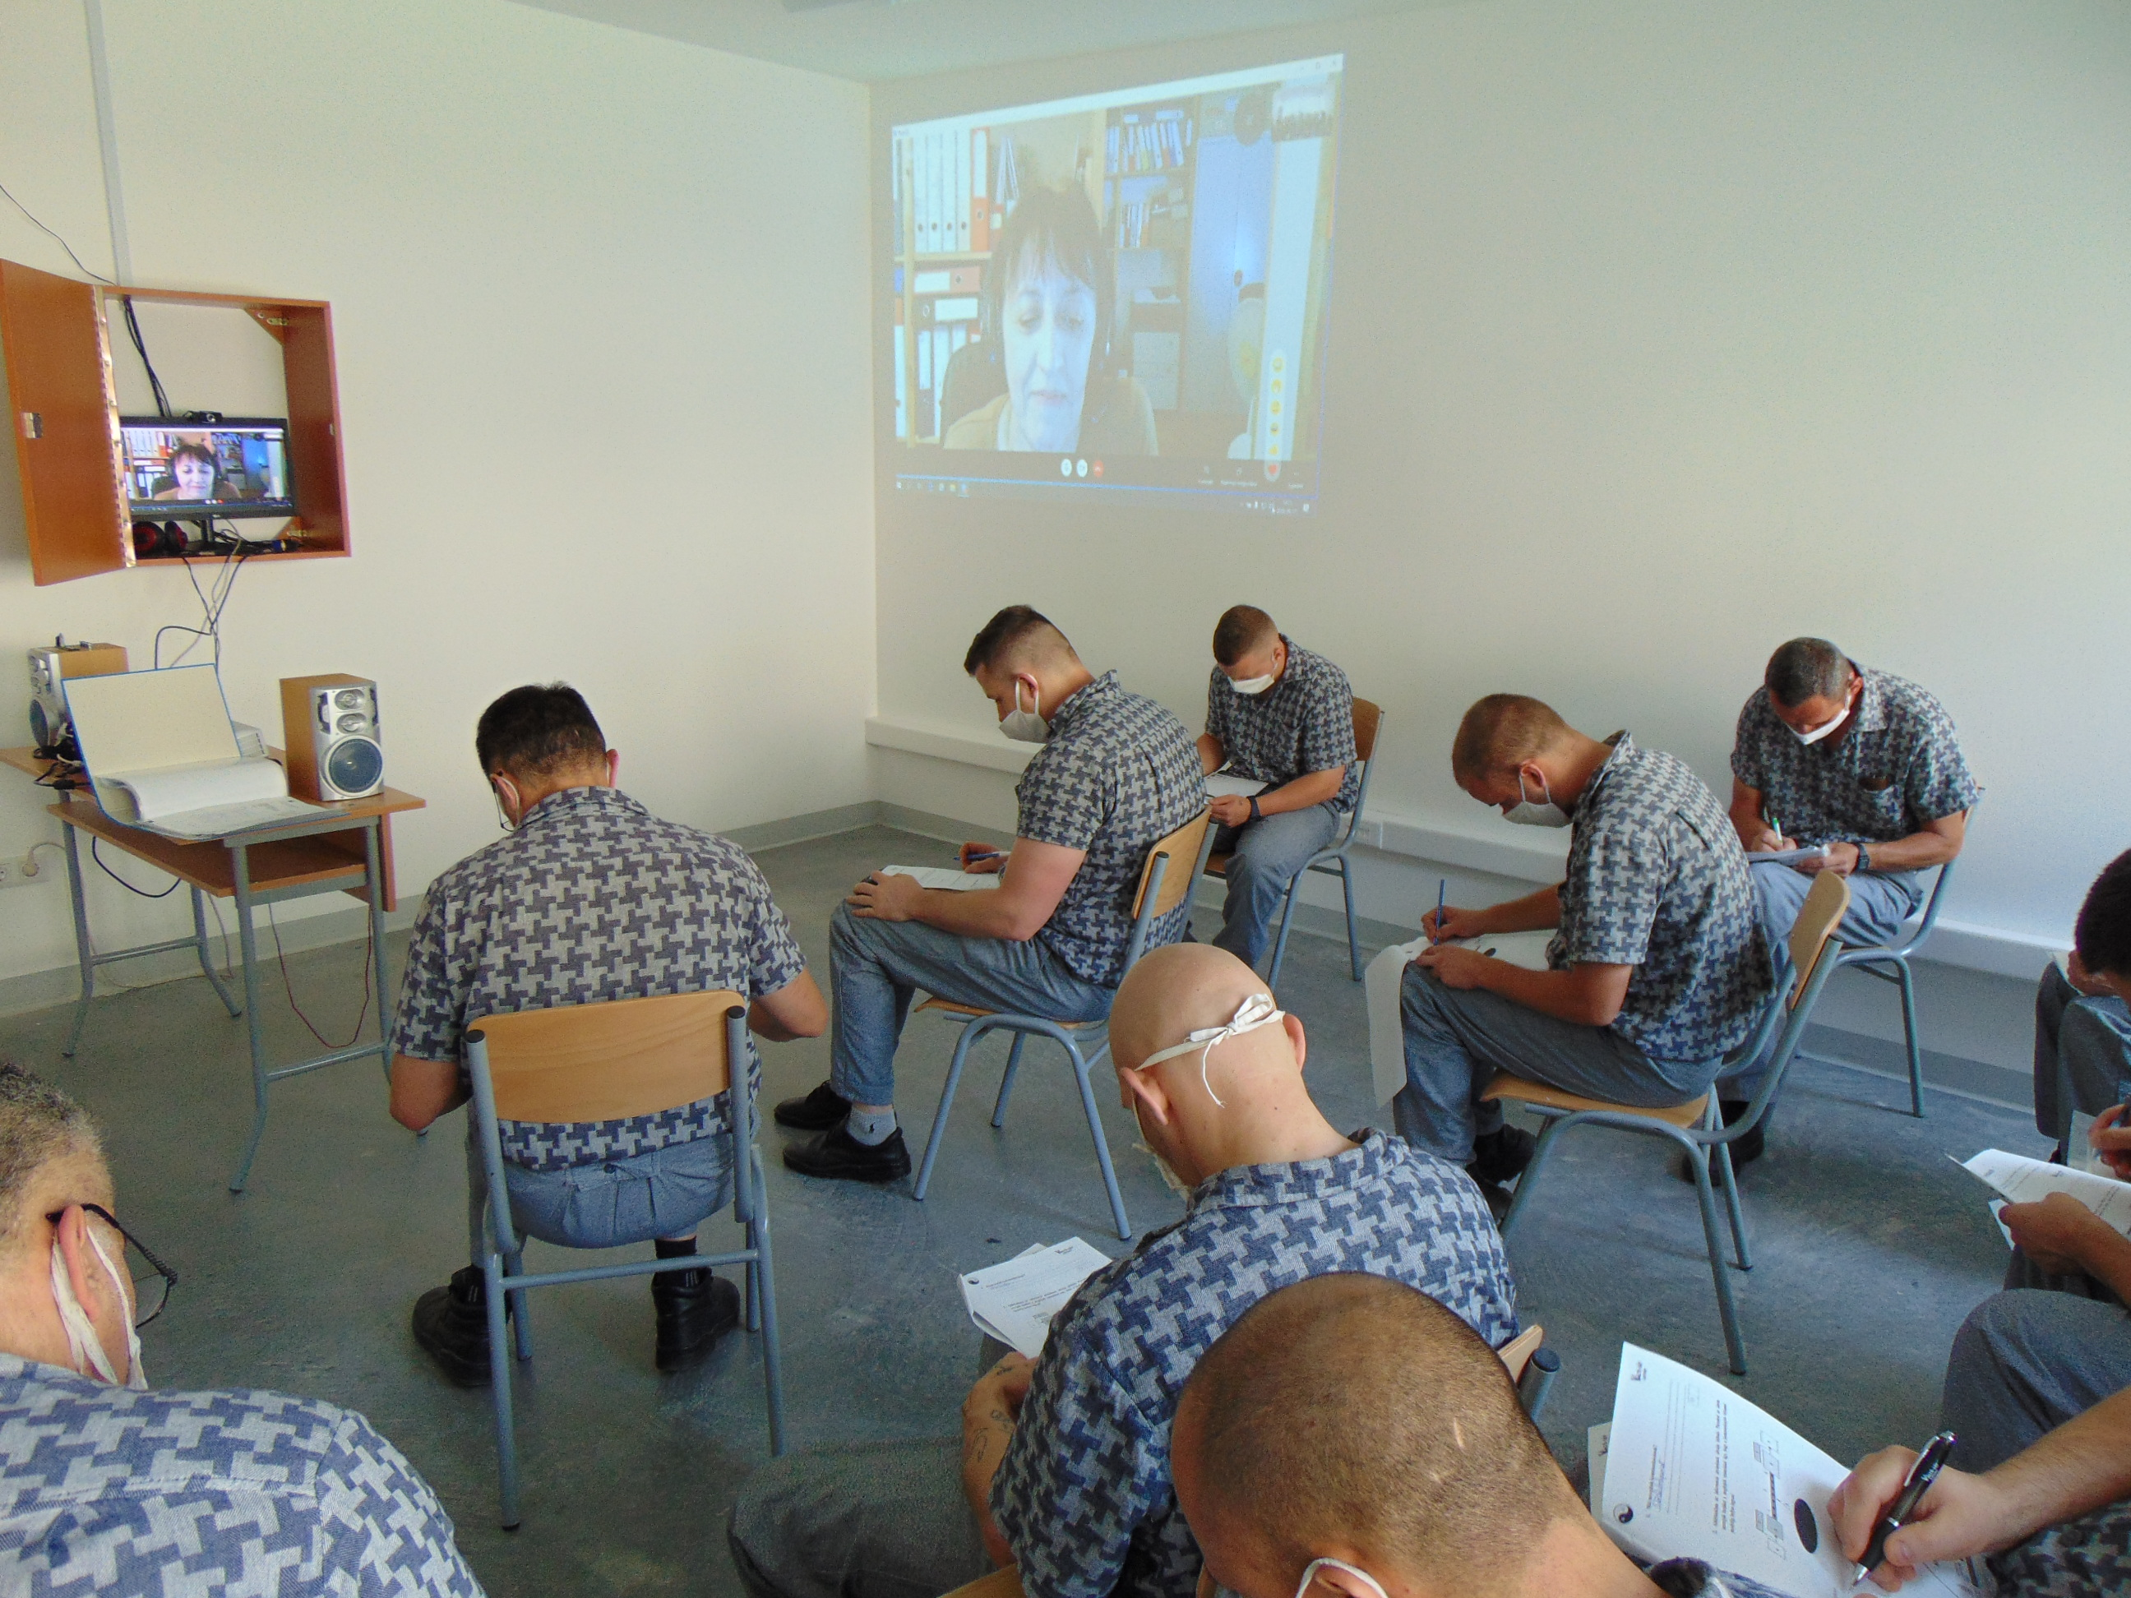

Módszertani újítások
Praktikus ismeretek szabaduláskor (kiadvány) - már eleve szabadultak rakták össze, folyamatosan változik, évről évre, káté forma, piktogramok
VáltóLáz: szabadulásra felkészítő, érzékenyítő társasjáték {M 17 00317 védjegyű (Szellemi Tulajdon Nemzeti Hivatal}

Slide 8
Jelenlegi projektek
A közösségi bűnmegelőzés modellje (EFOP-5.2.1-17-2017-00003) 2018. 05. 01. – 2022. 07. 29.
UNLOCKED (Erasmus+ 2020-1-HU01-KA204-078660) 2020. 09. 01. – 2023. 02. 28.
FÉLUTON 3. Félutas Lakás Komplex Reintegrációs Program (BM-21-E-0006) 2021. 10. 01.- 2022. 08. 31.
GREEN ZONE (Erasmus+ 2021-1-HU01-KA210-ADU-000035076) 2022. 01. 01. – 2022. 12. 31.
Sáv-váltó a Váltó-sáv Alapítványnál (NEAO-KP-1-2022/8-001151) 2022.04.01.- 2023.03.31.
Szolgáltatások biztosítása, „bedolgozás”:
Állampusztai Országos Büntetés-végrehajtási Intézet: Csokoládé és bűnmegelőzés (BM-22-P-0034) 2022. 03. 01. - 2022. 10. 31.
Crime Stop Alapítvány:
PROGRESSION (2021-1-HU01-KA210-ADU-000035074) 2022. 01. 01. – 2022. 12. 31.
Crime Stop! (NEAO-KP-1-2022/8-000436) 2022.04.01.- 2023.03.31.

Slide 9
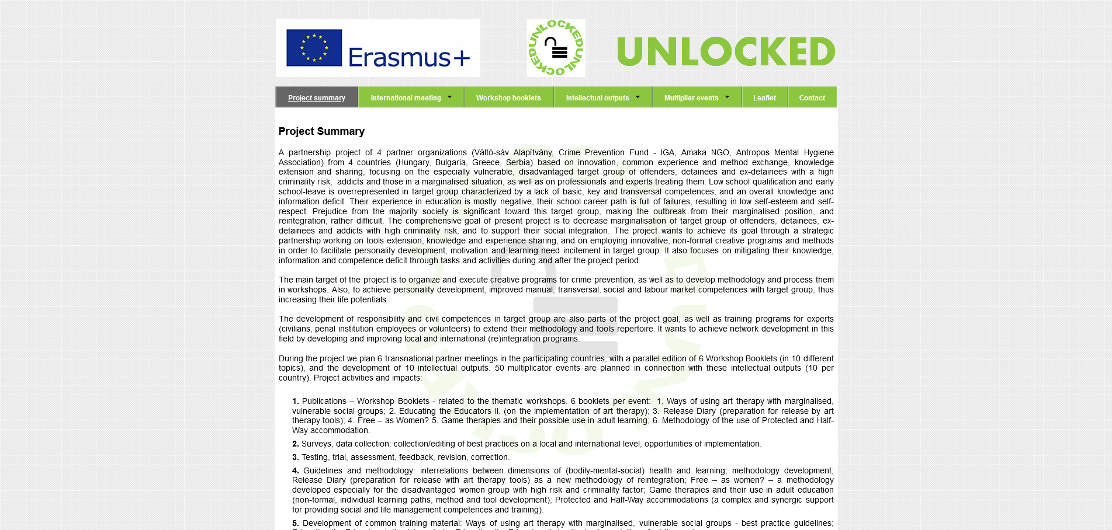
UNLOCKED
http://www.unlocked.hu/contact.html

Slide 10

Partnerek
http://www.unlocked.hu/contact.html

Slide 11
Prioritások / Hosszú távú célok
I.
Alacsonyan képzett felnőttek tanulási lehetőségeinek, kínálatának, módszereinek, eszközeinek bővítése
A pedagógusok és a felnőtt tanulókat segítők kompetenciájának bővítése és fejlesztése
Tanulási igény felkeltése; hatékony tájékoztatási, útmutatási és motivációs stratégiák révén a fejlesztés terjesztése
II.
- A bűnelkövető, fogvatartott és szabadult, szenvedélybeteg, magas kriminogén kockázatú célcsoport marginalizációjának csökkentése, társadalmi beilleszkedésének támogatása.
- Módszerfejlesztés, eszközbővítés, tudás- és tapasztalatcsere.
- Innovatív, nem-formalis kreatív programok és módszerek alkalmazása - személyiségfejlesztés, tanulási igény és motiváció felkeltése, tudás-, ismeret- és kompetencia deficit csökkentése, kezelése.
- Stratégiai partnerség kialakítása a témában.

Slide 12
Célok – rövid távú
- manuális készségek fejlesztése - ezáltal szociális kompetenciák fejlesztése is (szociális viselkedés elsajátítása, ajándékozás, alkotás folyamata; produktum létrehozása)
- alkotás örömének átélése, ezzel kreativitás, önbecsülés/önértékelés növelése
- létrehozott érték iránti felelősségérzet kialakulása
- feltöltődés, élményszerűség, szemléletformálás
- az alkotás mint folyamat felhasználása a "gyógyító", reintegráló munkában
- értékfeldolgozás és értékváltozások elérése
- módszerspecifikus programok kialakítása
- módszerösszegzés, tananyagok kidolgozása, eszközbővítés - ezek leírás
- a marginalizált célcsoporttal foglalkozó szakemberek képzése, módszer- és eszközbővítése, saját szakmai és lelki egészségük biztosítása
- helyi szintű programok és együttműködések, valamint transznacionális programok és együttműködések kialakítása, fejlesztése, működtetése.

Slide 13
Összegezve
Cél a marginalizált helyzet, a bűnismétlés megelőzésére kialakított kreatív programok lebonyolítása és megvalósítása, az ehhez kapcsolódó módszertan leírása, workshopok keretében ennek feldolgozása.
Cél célcsoport személyiségfejlesztése, manuális, transzverzális, szociális és munkaerő-piaci kompetenciának fejlesztése, ezzel életesélyeik növelése.
Cél a célcsoport felelősségérzetének, állampolgári kompetenciájának fejlesztése.
Cél képzési programok megvalósítása a szakemberek (civil, büntetés-végrehajtási, önkéntes) számára - ezzel módszertani repertoárjuk, eszközkészletük bővítése.
Cél a helyi és a nemzetközi szintű (re)integrációs programok kialakítása, fejlesztése - összességében a témában és a területen hálózatfejlesztés.

Slide 14
Tevékenységek
Projektidő: 2020. 12. 01. – 2023. 02. 28. (27 hónap)
Munkanyelv: angol (néhány rész nemzeti nyelven is)
I. International project meeting
1. Magyarország, Budapest: 2021. 06. 24-25.
2. Görögország, Athén: 2021. 07. 29-30.
3. Bulgária, Pazardzsik: 2021. 10. 28-29.
IO-k létrehozása
1. IO1: A művészetterápia lehetőségei marginalizált, sérülékeny társadalmi csoportok esetében (Studies /analyes - Best practice guidelines / report)
2. IO4: Képzők képzése II. (a művészetterápia lehetőségei) (Course / curriculum - Pilot course /module)
3. IO5: Szabadító Napló (szabadulásra/változásra felkészülés művészetterápiás eszközökkel) (Course Curriculum - Design and Development)

Slide 15
Tevékenységek
4. IO6: Nőként - szabadon? (Methodology / guidelines - Pegagogical strategy)
5. IO8: Játékterápiák és lehetőségei a felnőtt tanulásban (Methodology / guidelines - Non-formal learning and method)
6. IO9: Védett és Félutas lakások módszertani lehetőségei (Methodology / guidelines - Non-formal learning and method)
III. Multiplikációs események, folyamatos disszemináció (országonként 2 db)
IV. Workshop Booklet (http://www.unlocked.hu/workshop-booklets.html)
V. Anyaggyűjtés, felmérés, kidolgozás, tesztelés, korrekció

Slide 16
IO 1
A művészetterápia lehetőségei marginalizált, sérülékeny társadalmi csoportok esetében
Studies /analyes - Best practice guidelines / report
Tartalom
Csorba-Simon Eszter: Önismereti munka a falak mögött – Az irodalom szerepe zárt intézményekben
Mészáros Mercedes: OlvasóTér. Irodalomterápia büntetés-végrehajtási intézetben
Juhászné Ceglédi Tünde: A művészetterápia lehetőségei marginalizált, sérülékeny társadalmi csoportok esetében
Pósa Kornél-Mészáros Mercedes: Egyszerű, büntetés-végrehajtási intézetben is alkalmazható kreatív gyakorlatok, feladatok, alkotások
Braun Edit: Csokoládé Workshop (egy speciális technika)
Niovi Stravropoulou-Loukia Chaidememeneki: Esettanulmány művészet-alapú gyakorlatok bemutatása
Ricz Dencs Tünde: A Meseterápiás Műhely bemutatása
Andrey Momchilov: A színház, mint a művészetterápia egyik formája a fiatalkorúak számára a bentlakásos szociális szolgáltatásokban

Slide 17
IO4
Képzők képzése II. (a művészetterápia lehetőségei)
Course / curriculum - Pilot course /module (103 óra: 38 elmélet, 65 gyakorlat)
Tartalom:
Szakmai önismeret és annak fejlesztése egy speciális célcsoport (bűnelkövetők, fogvatartottak és szabadulók) segítő munkájában. Terepkompetencia (10 óra)
A kiégés megelőzése és kezelése; stresszkezelés (12 óra)
Módszertani lehetőségek speciális célcsoporttal (bűnelkövetők, fogvatartottak és szabadulók) végzett segítő munkában (12 óra)
Csoportalakítás, csoportvezetés, különböző típusú csoportok (8 óra)
Az irodalomterápia (biblioterápia) módszere (kreatív programok lebonyolításának lehetőségei, eszközei, javaslatai) (15 óra)
Mesék a reintegrációs munkában (12 óra)
Népi technikák elemeinek reintegrációs alkalmazási lehetőségei (10 óra)
Fiatalkorúak jellemzői, igényei; szolgáltatások. Holisztikus megközelítés és a hatékony gyakorlat kulcselemei a célcsoporttal végzett munka során (8 óra)
A színház, mint művészetterápia; módszertan (8 óra)
Fejlesztő oktatószínházi etűdök (8 óra)

Slide 18
1. modul
Szakmai önismeret és annak fejlesztése a speciális célcsoport (bűnelkövetők, fogvatartottak és szabadultak)
segítő munkájában dolgozó szakembereknél. Terepkompetencia
Cél, hogy a szakma résztvevői tudatosan elidőzzenek saját szakmai kompetenciáik feltérképezésénél,számba vegyék a lehetséges fejlődési irányokat, szakmai önismeretük fejlődjön, továbbá az, hogy erőforrásaikat mozgósítani tudják a célcsoporttagok támogatásában. Összességében a pozitív attitűd és motiváció kialakítása és megléte, a lelki egészség védelme, valamint fejlesztése a szakemberek mindennapi szakmai kliensmunkájában.
További cél a speciális terep alapvető sajátosságainak megismerése, tudatosítása és bővítés (terepkompetencia); valamint flow élmény biztosítása a résztvevők számára.
Milyen kompetenciák fejlődnek? Hány óra (gyakorlat, elmélet)? Tartalom, tananyag. Továbbhaladás feltétele
Mellékletek

Slide 19
Mellékletek
Számos gyakorlat (pl. Önarckép érzéskörrel, Pozitív pletyka, Személyes életegyensúly, stb.)
Elmélet: pl. Mi a segítés? Miért segítünk? A segítő kapcsolat, A segítő személyével kapcsolatos elvárások
Módszertani elemek (pl. Kollegális esetmegbeszélés, Motiváció, Zentangle alapok, Egyéb művészetterápiás elemek, népi technikák)
Tesztek, felmérések (önelemzés) (pl. Kiégés teszt)
Belső tematikus munkafüzet (pl. Kreatív írás)
Kész csoportvázlatok, feladatok, azonnal alkalmazható gyakorlatok; gyakorlatias.

Slide 20
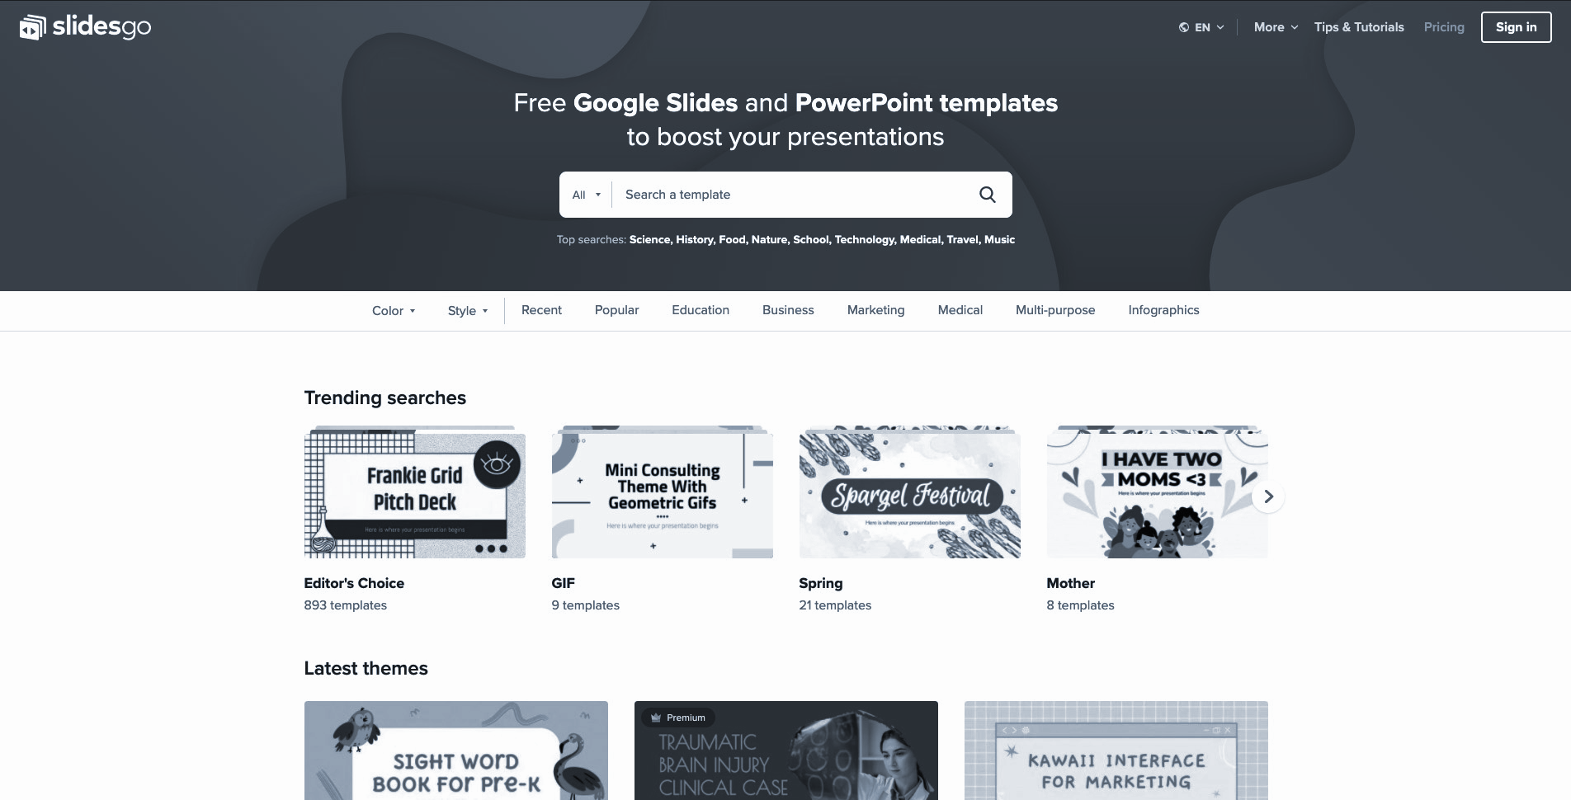
Köszönjük a figyelmet!
Web:www.valtosav.hu http://www.unlocked.hu/index.html
E-mail: alapitvany@valtosav.hu
Facebook: www.facebook.com/ValtosavAlapitvany/
Telefon:
+36 70 424 9760
+36 70 362 7163

